Slide 1
智慧課堂帶我們走進理想的課堂樣態
富錦市雙語學校 王永慶
2017年11月

Slide 2
01
概况：低起點、高跨越
02
著手：創設智慧教育環境
目錄
CONTENTS
03
核心：夯實智慧教師專業素養
04
特色：提煉校本智慧課堂模式
05
碩果：智慧引領成長

Slide 3
概况：低起點、高跨越

Slide 4
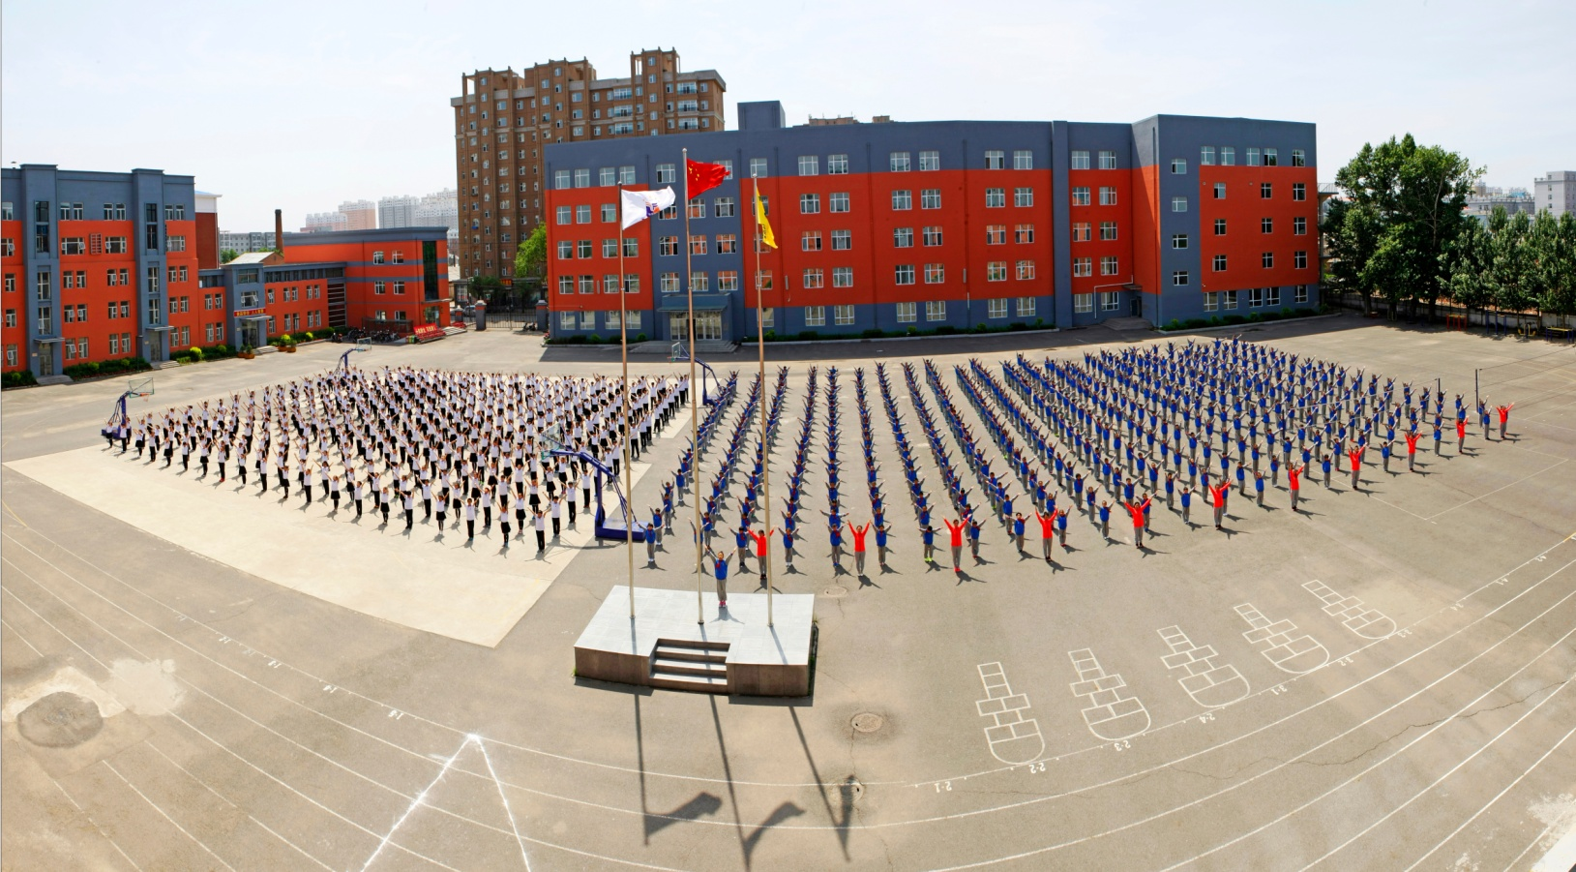
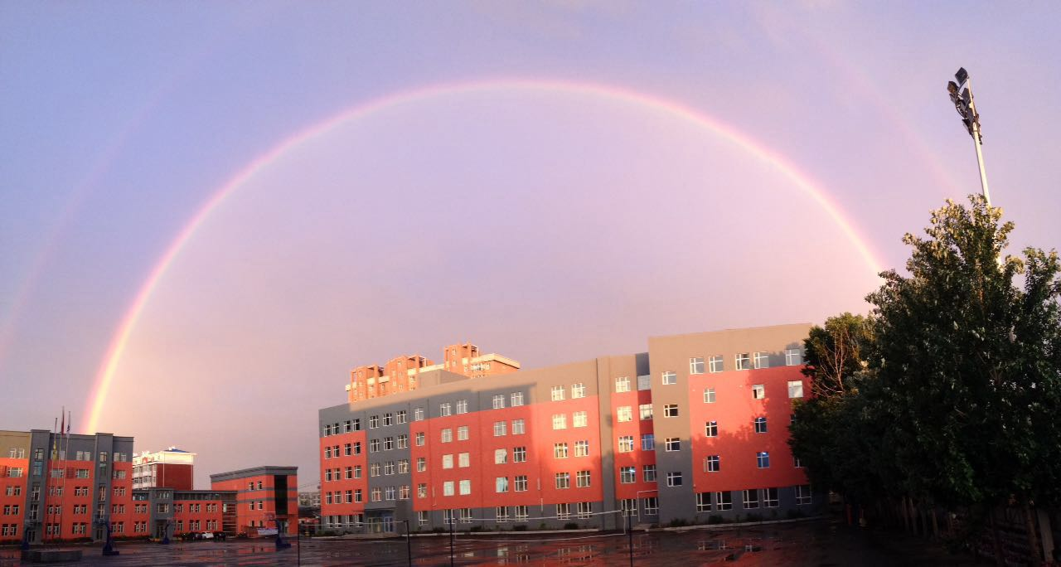
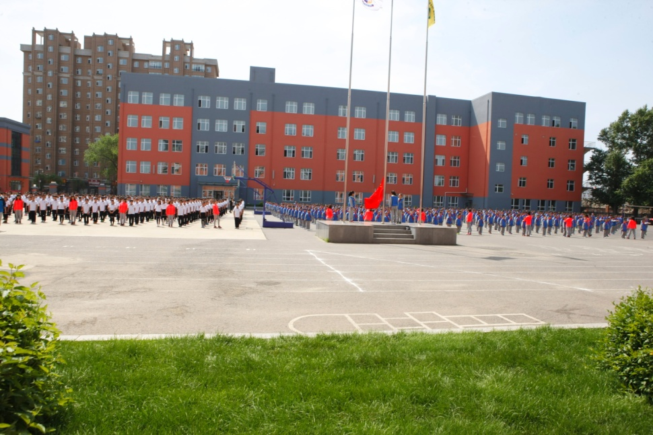
學校基本情况
學校規模：
中學部：19個班
小學部：29個班
學生人數：
中學部：878人
小學部：1305人
學校占地面積：16900平方米
學校建築面積：17500平方米
教職工人數：
175人
學校背景：
位于富錦市東北角棚戶改造區，比較偏，家長收入不高，文化程度不高。

Slide 5
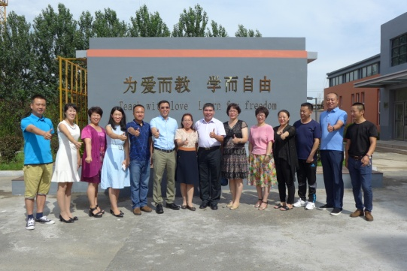
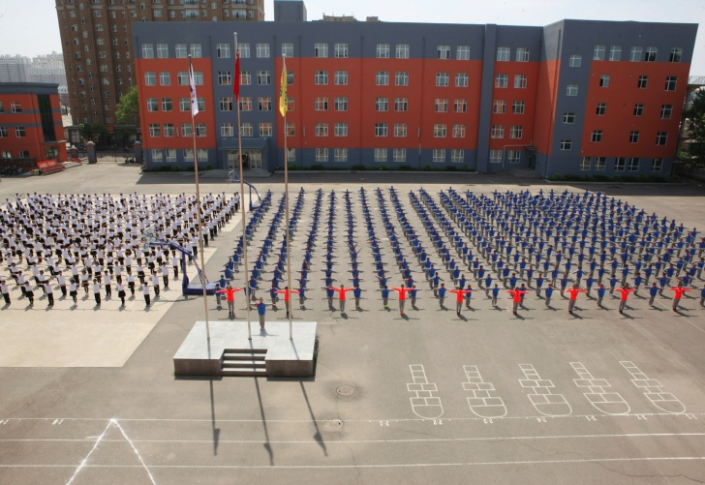
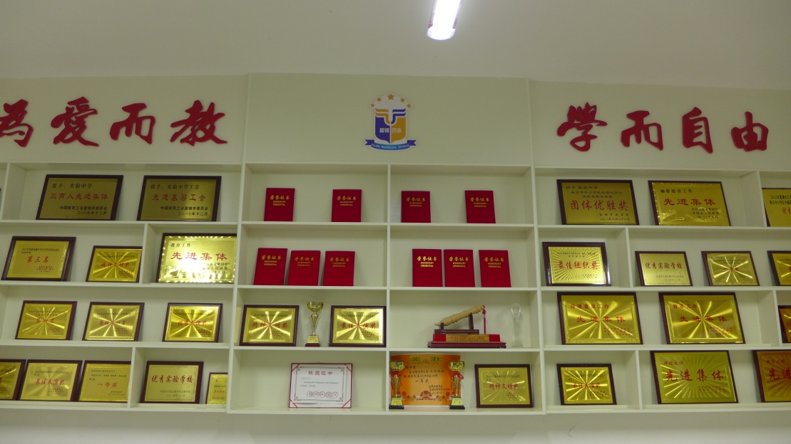
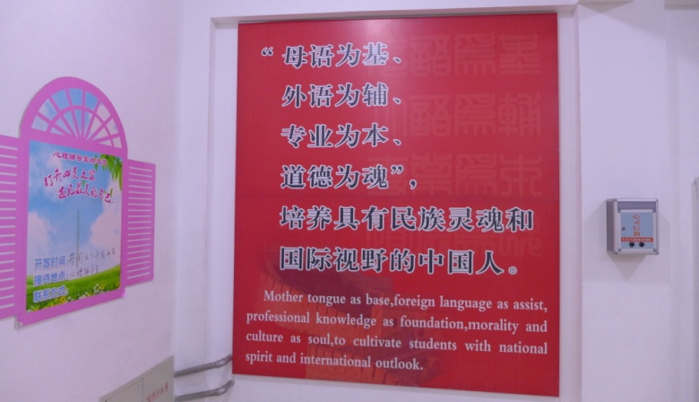
學校基本情况
辦學特色
校 訓
辦學目標
辦學理念

Slide 6
著手：創設智慧教育環境

Slide 7
創設智慧教育環境
與智慧教育協會建立定向引導、指導模式。
與智慧教育專家建立定期輔導、培養計劃。
與智慧聯盟學校建立互動交流機制。
48個TBL智慧教室

Slide 8
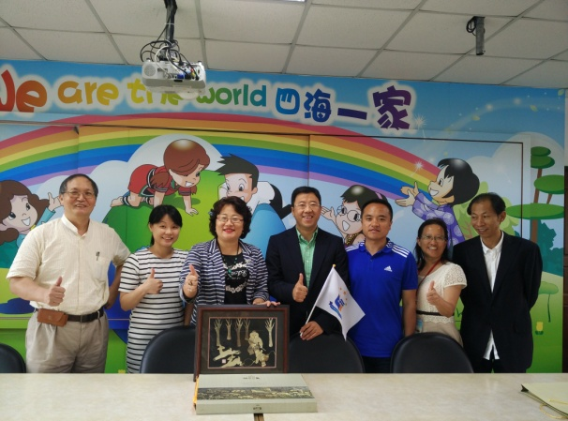
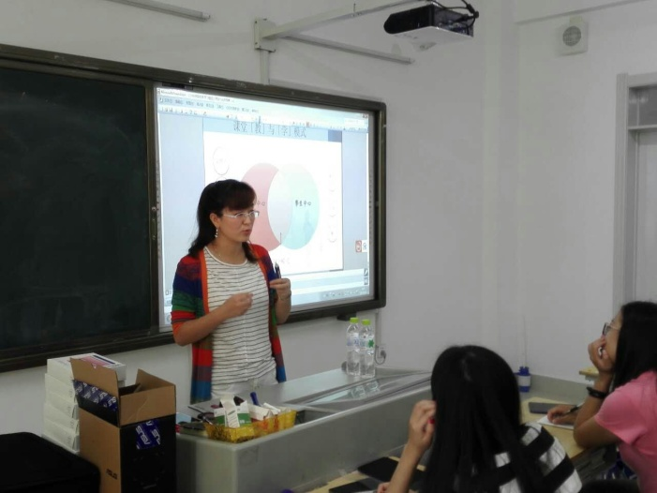
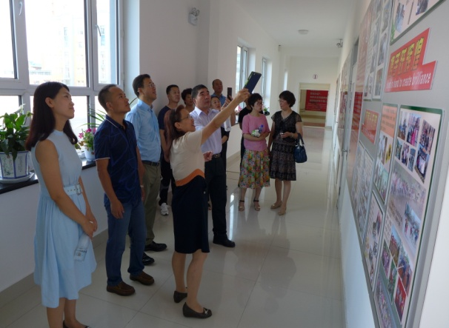
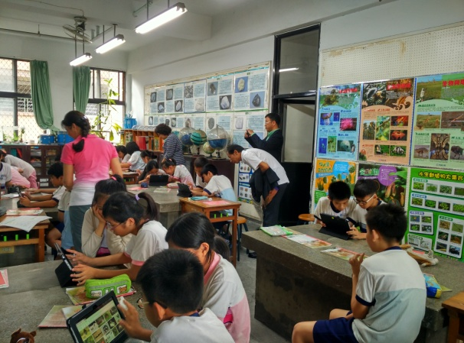
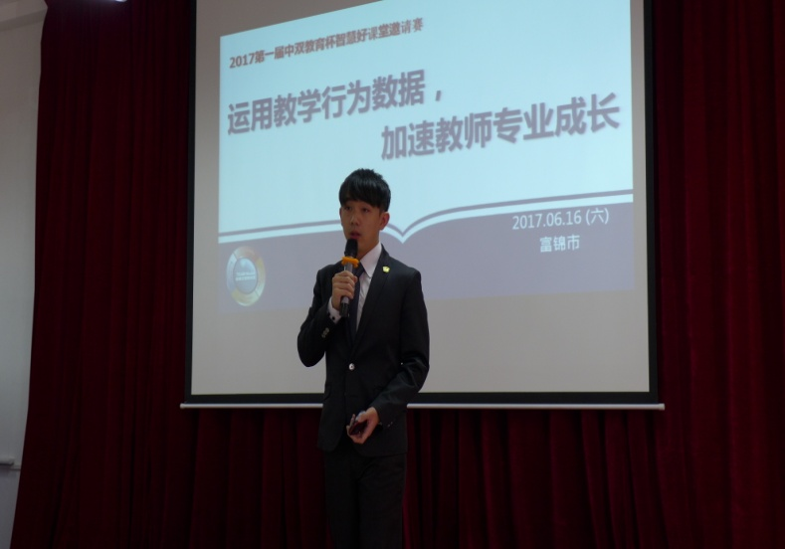
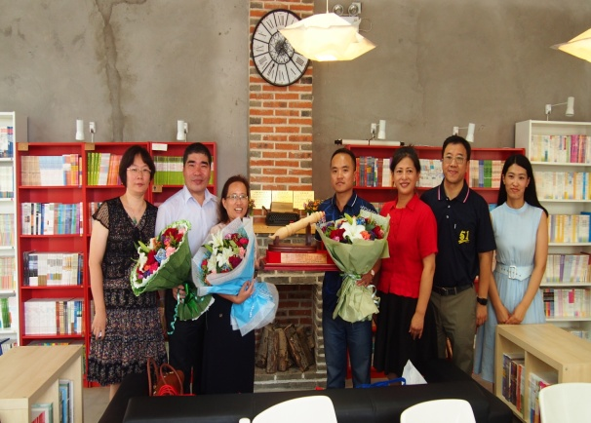
創設智慧教育環境
參訪臺灣學校
智慧專家輔導
臺灣回訪我校

Slide 9
核心：夯實智慧教師專業素養

Slide 10
培養骨幹智慧教師，帶動全體教師成長
專家入校引領、啓導。
以課促教。
骨幹教師輸出培訓計劃。
骨幹教師傳、幫、帶。

Slide 11
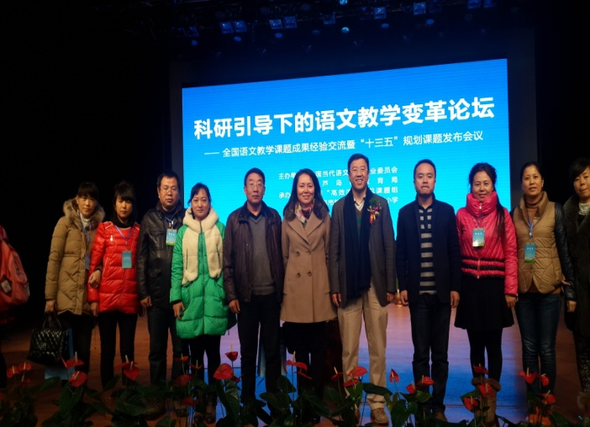
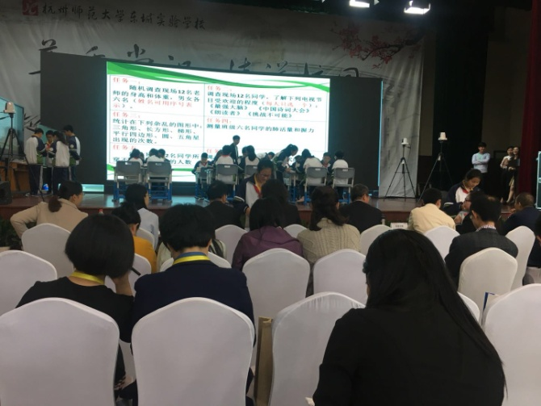
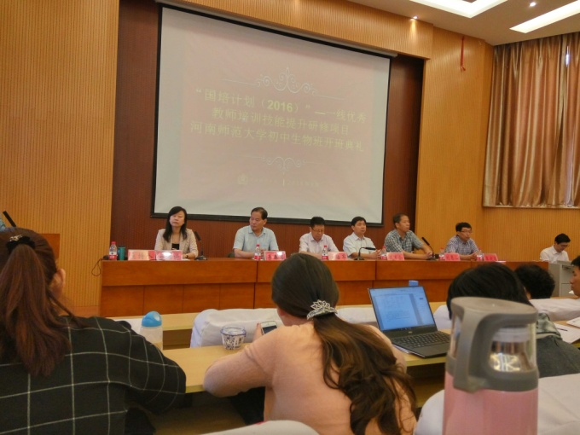
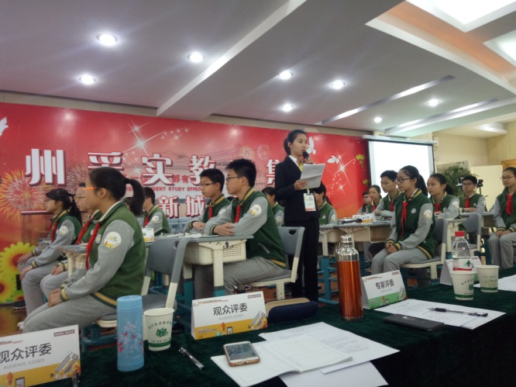
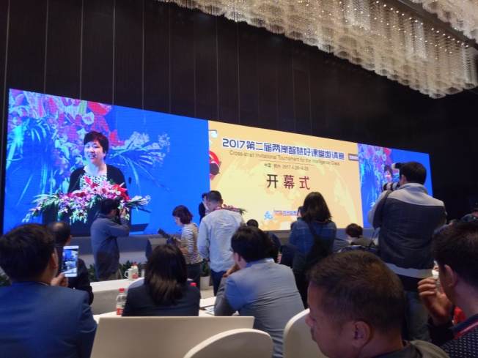
學校多次派骨幹教師到各地學習、觀摩智慧教育現場

Slide 12
特色：提煉校本智慧課堂模式

Slide 13
創設“公平、快樂、高效”的智慧教育模式
01
基地做載體課題做引領
02
科研團隊提升、導航
03
智慧課堂與課程同步

Slide 14
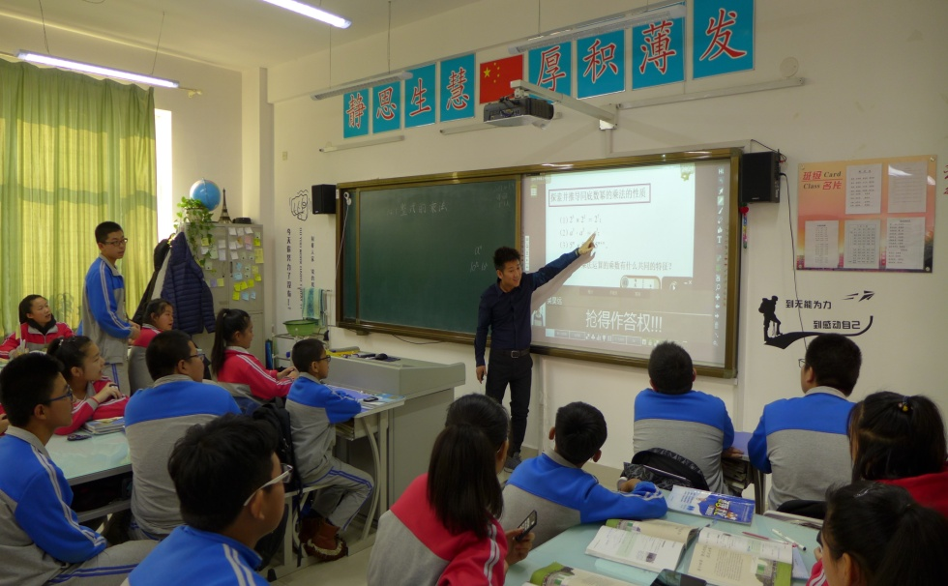
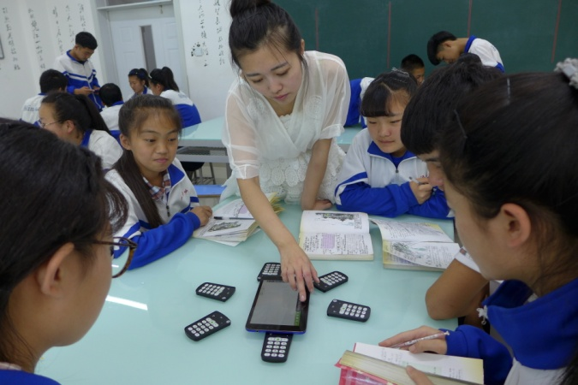
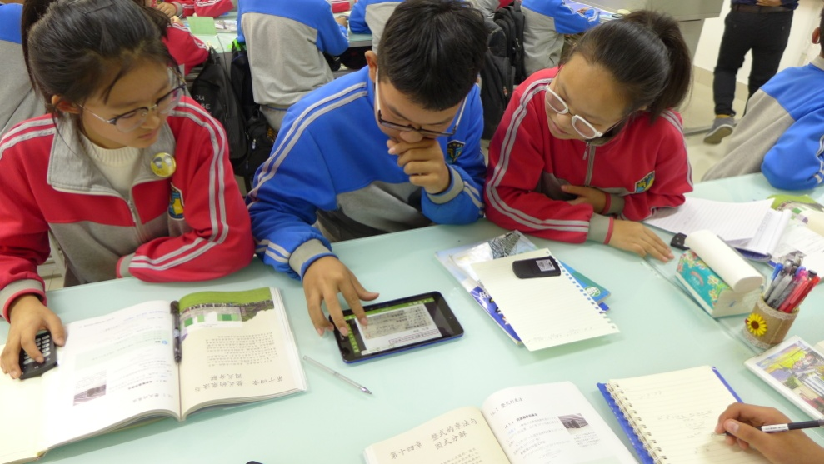
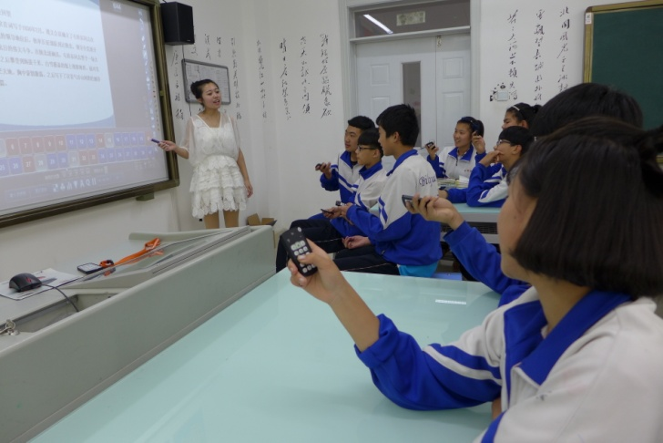
大數據全校導入、構築家校智慧教育
「AClassONE智慧學伴」
課後補救
「AClassONE智慧學伴」
「翻轉課堂」優化課堂
「診斷報告」掌握綜合表現

Slide 15
碩果：智慧引領成長

Slide 16
智慧引領成長
依托平臺促提升
骨幹教師帶幼成長
教學質量迅速提升

Slide 17
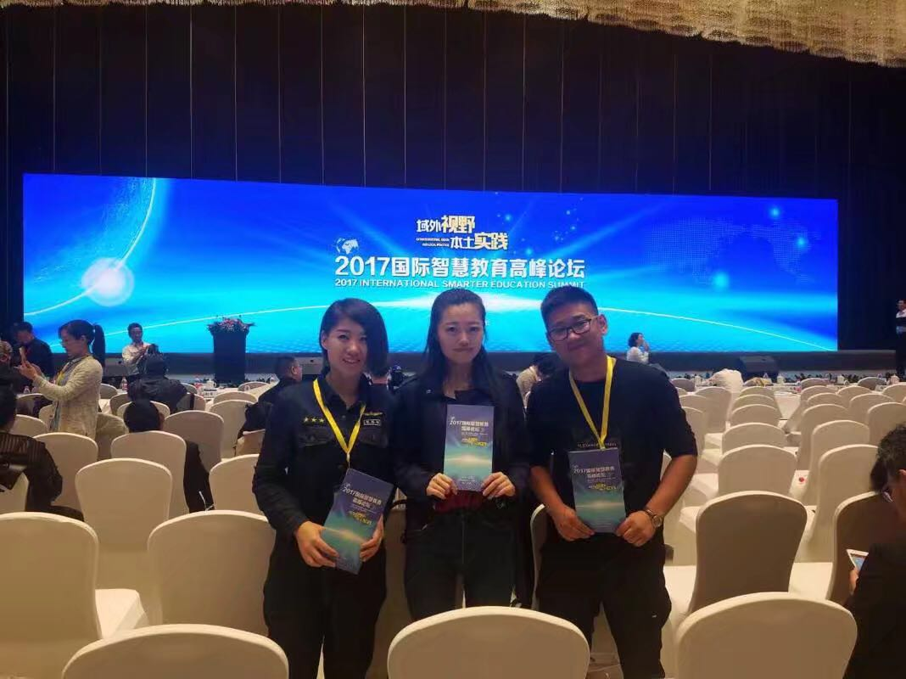
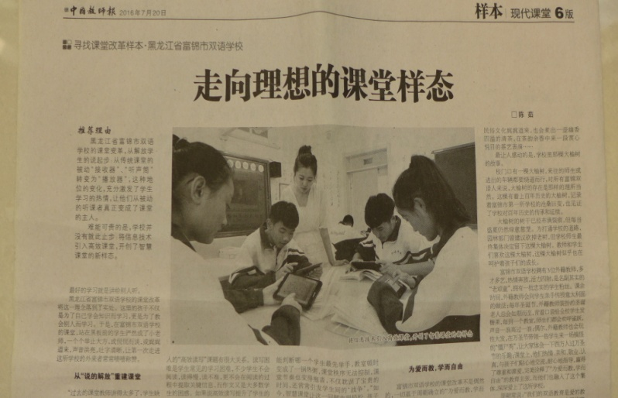
智慧課堂大有可爲
專家
高度
評價
《中國教師報》
發表專題文章
教師獲獎

Slide 18
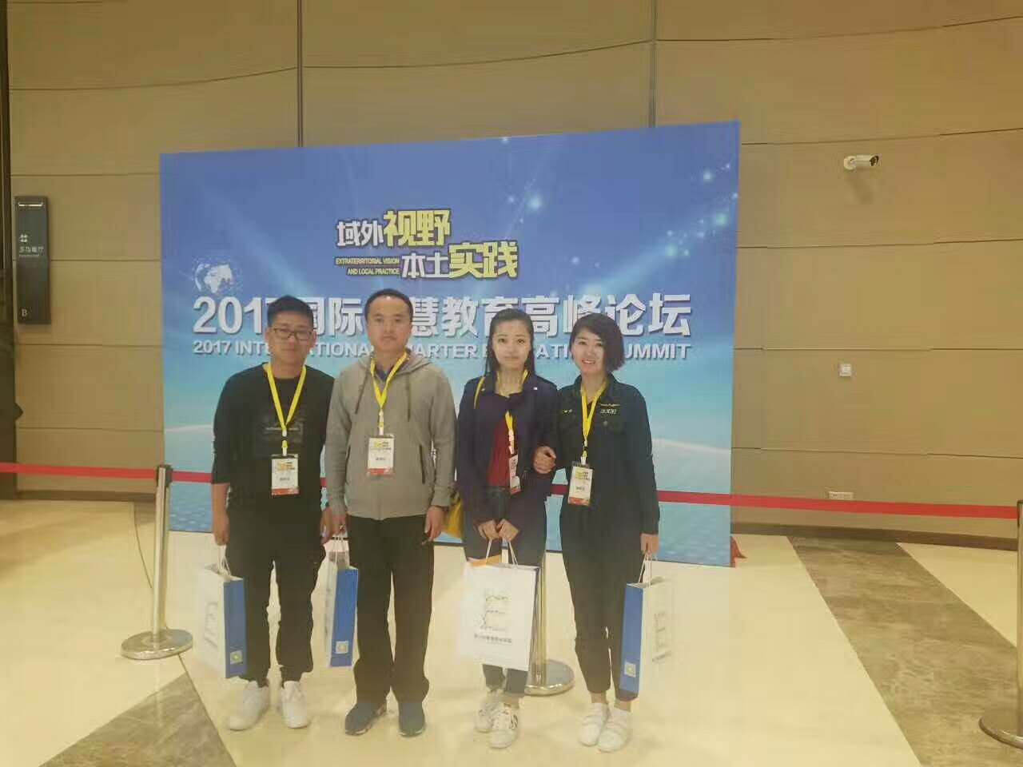
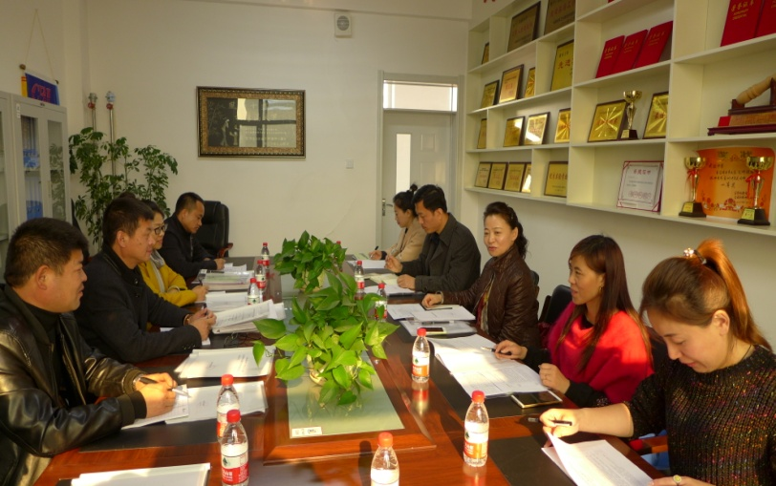
智慧課堂大有可爲
團體總分第一名
智慧課堂實驗基地落地
教師獲獎

Slide 19
結 語
課堂有限，成長無限。在有限的課堂空間，通過智慧課堂的引入變得無限精彩。智慧課堂教學也在不斷更新、不斷優化。我們已經踏入智慧之門，我們一路在收穫，我們永遠走在成功的路上。
燃燒
激情
努力學習
創造
未來
沸騰
理想
團結拼搏

Slide 20
感謝聆聽
富錦市雙語學校 王永慶

